Slide 1
Умовою повноцінної комплексної освіти є знання та використання інформаційно-комунікаційних технологій. У ліцеї обладнано : - комп’ютерний клас, у якому є 10 комп’ютерів, інтерактивна дошка, проектор; - лінгафонний кабінет, у якому є 9 комп’ютерів, інтерактивна дошка, проектор; - кабінет фізики, у якому є 5 ноутбуків, інтерактивна дошка, проектор. Крім того , є 5 комп’ютерів, які використовуються в управлінсько-господарській діяльності. Усі комп’ютери підключені до Інтернету. У навчальному процесі використовуються комп’ютерні програмні засоби навчання предметів природничо-математичного циклу.
Забезпечення сучасною комп’ютерною технікою

Slide 2
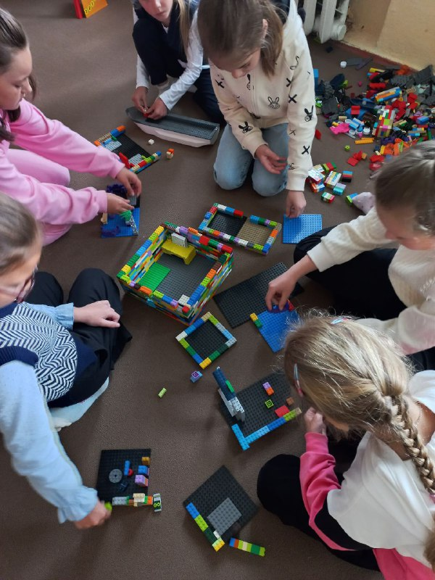
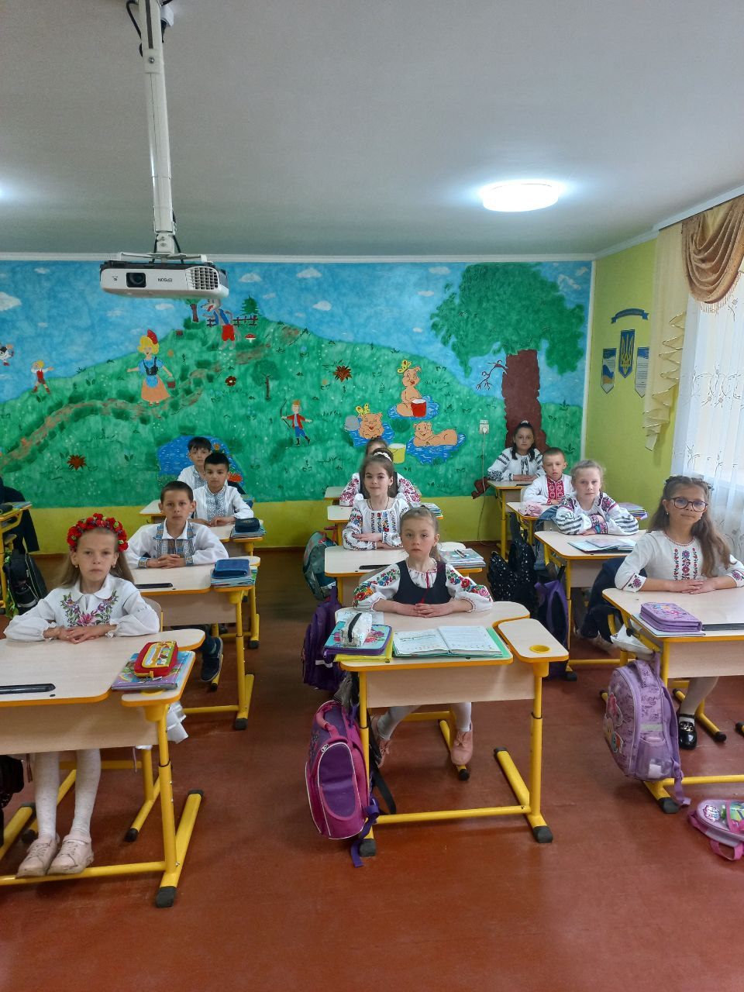
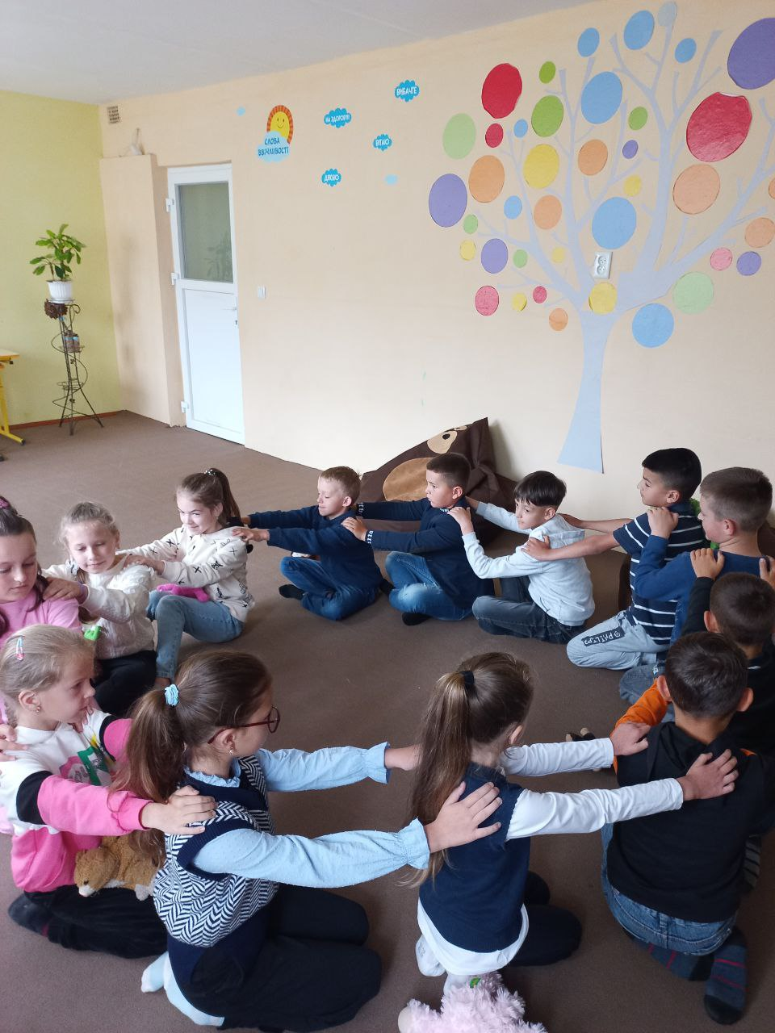
Впровадження НУШ у ліцеї

Slide 3
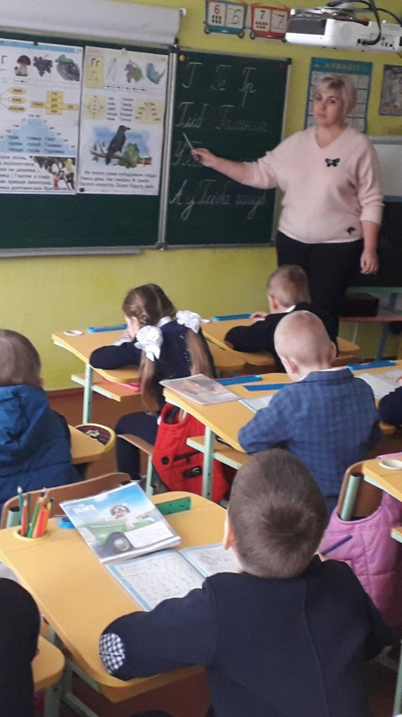
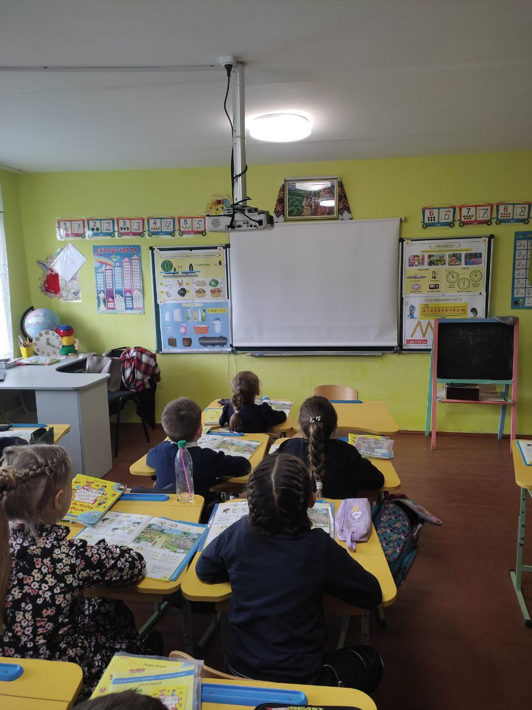
Впровадження НУШ у ліцеї

Slide 4
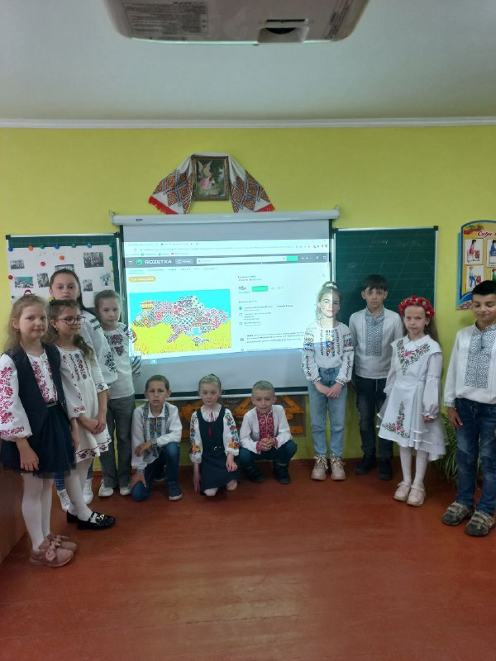
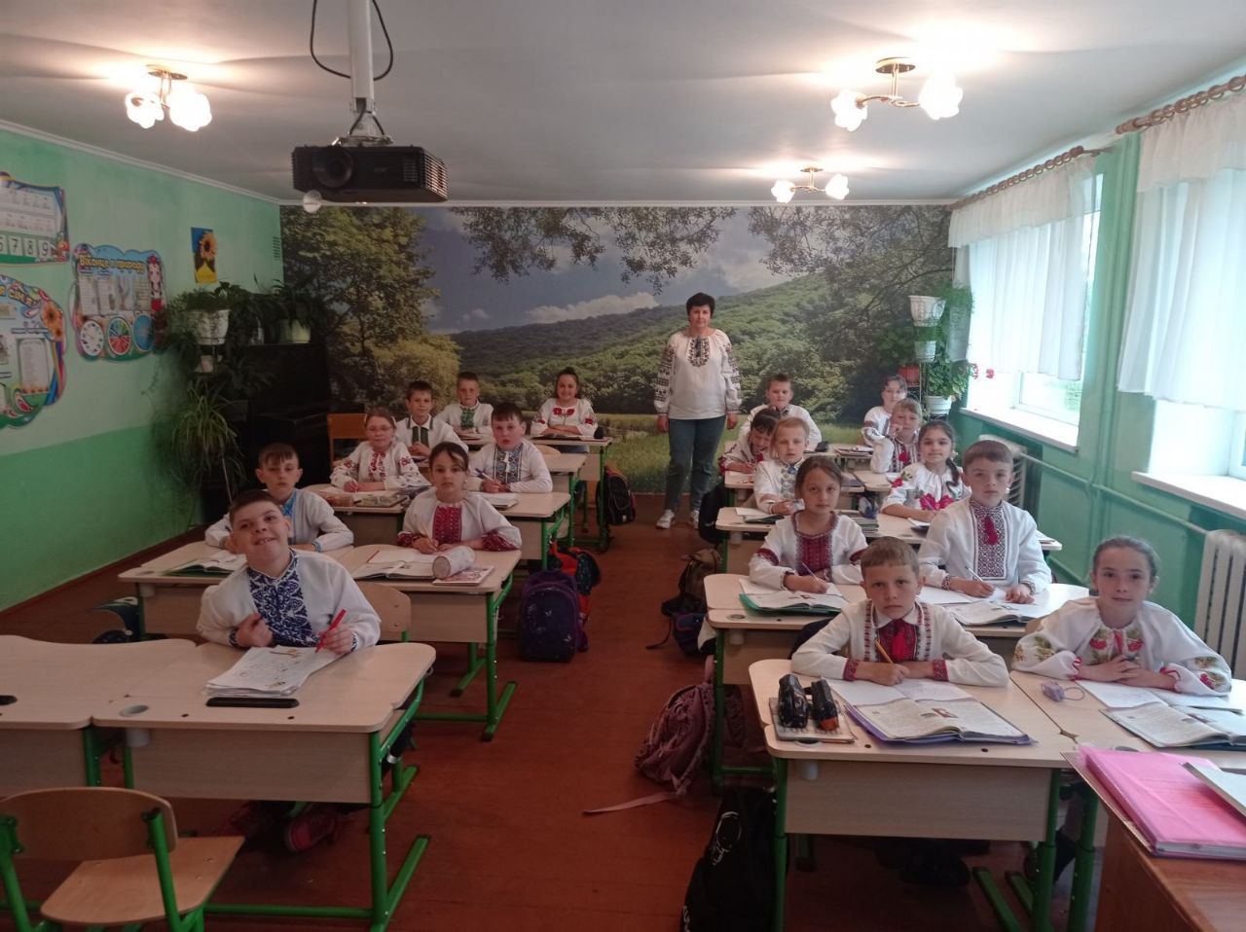
Впровадження НУШ у ліцеї

Slide 5
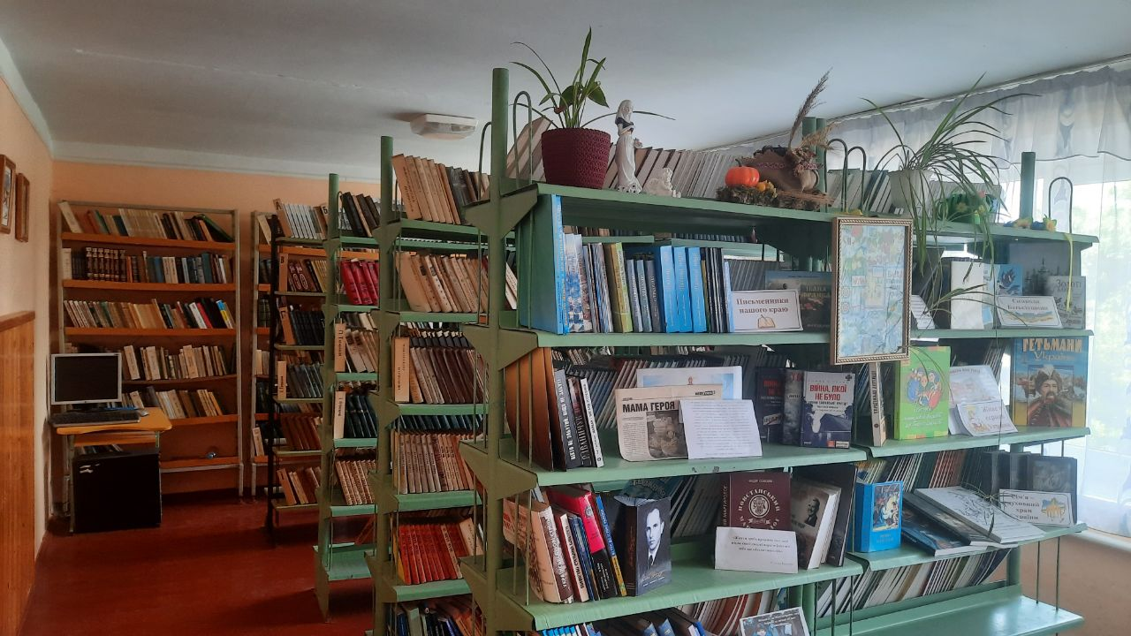
В ліцеї наявна бібліотека, книгосховище, читальний зал. Для ведення бібліотечного фонду використовується комп’ютер. Бібліотечний фонд ліцею: книг та брошур – 6765, з них підручників – 3893: 1-4 класи - 793 5-9 класи - 1944 10-11 класи - 1159 Позитивна тенденція: збільшився вибір навчально-методичної та довідникової літератури.
Забезпечення навчально-методичною й довідниковою літературою, ефективність її використання

Slide 6
Навчально-виховний процес здійснюється у двох корпусах (для 1-4 класів та 5-11 класів). Загальною площею 3014 м². Опалення цих приміщень організовано за рахунок роботи власної котельні (опалення водяне). Створено умови для дітей з особливими потребами. Є власний водогін, в тому числі з гарячою водою, каналізація, внутрішні вбиральні. Реалізація завдань відповідно до Державного стандарту базової та середньої освіти забезпечується роботою навчальних кабінетів. У ліцеї є 27 класних кімнат, з них: 20 навчальних кабінетів, 3 лабораторії; майстерня з обробки дерева й металу (тепер - укриття); спортивний зал; бібліотека з бібліотечним фондом у 6765 примірників; їдальня на 54 посадкових місць. автомобілі для проведення практичної їзди.
Матеріально-технічна база

Slide 7
Зроблено протягом року

Slide 8
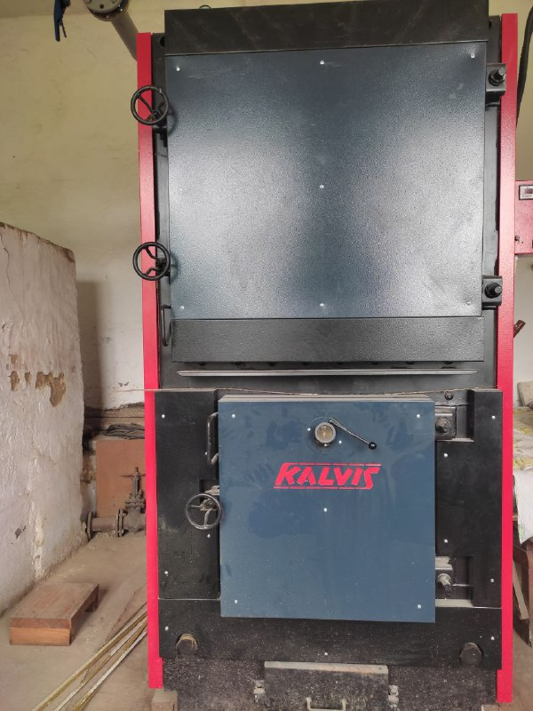
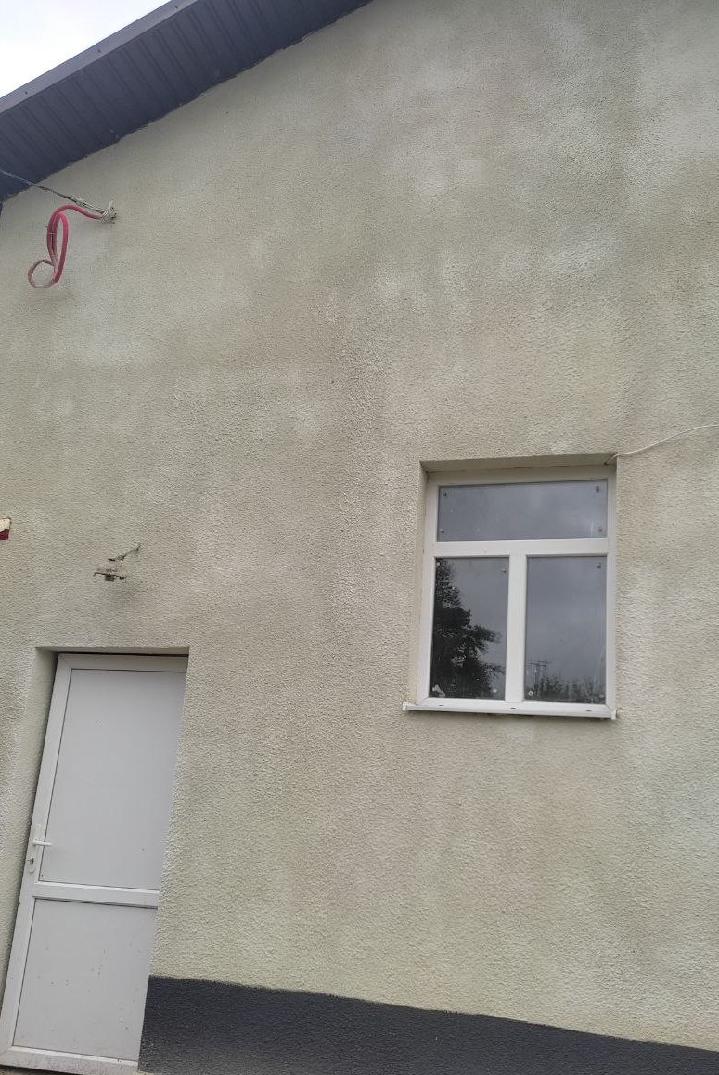
Оновлено котельню, закуплено котел

Slide 9
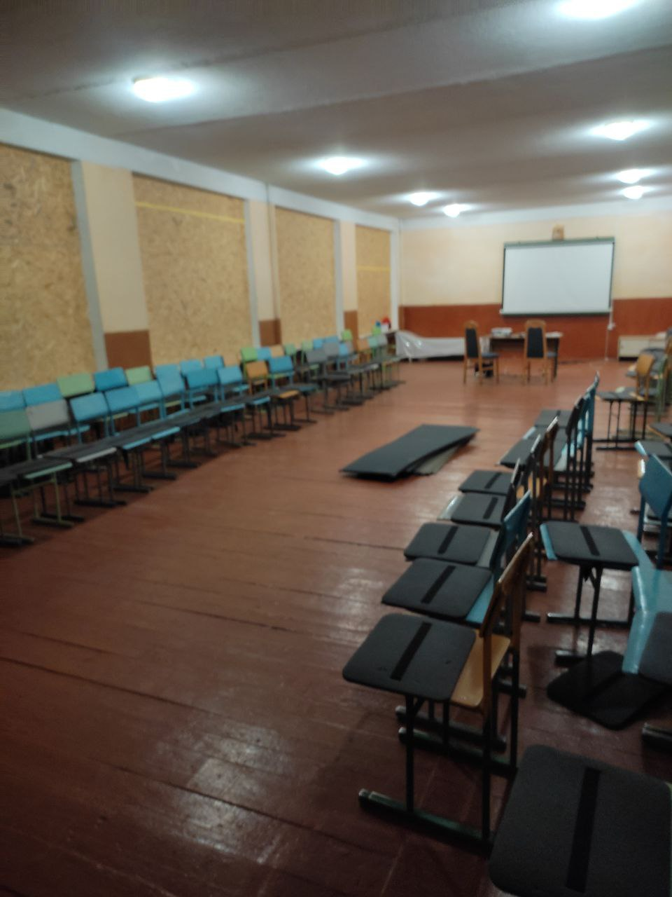
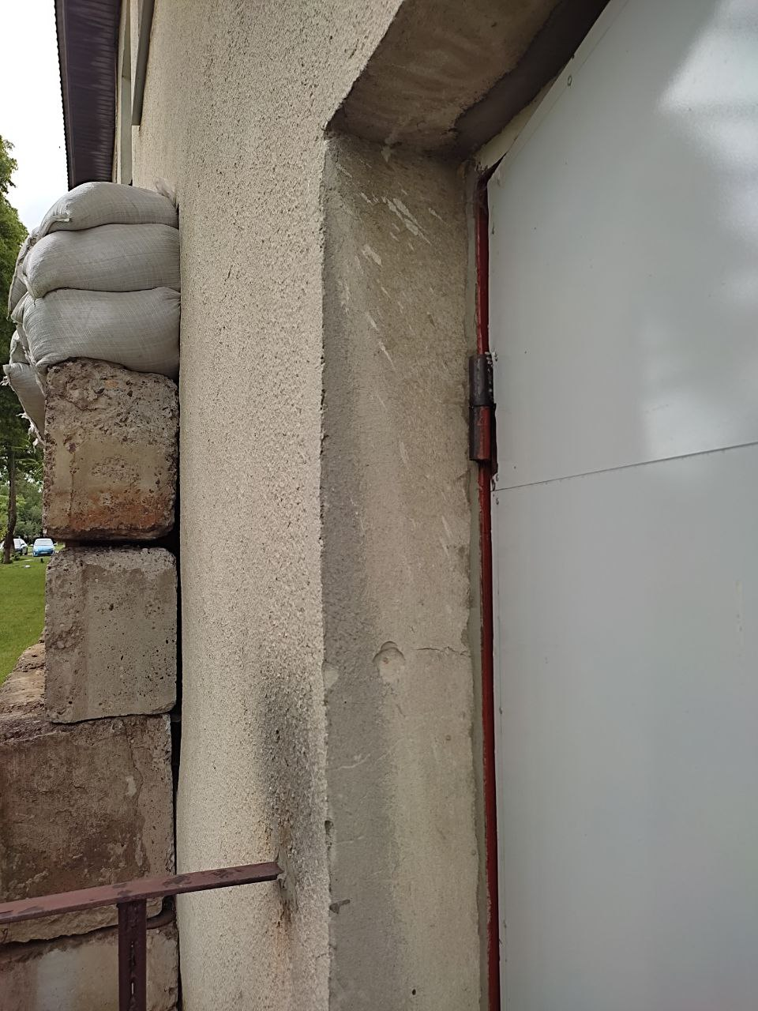
Облаштовано укриття

Slide 10
Укладено договори у 2022 році
Придбання матеріалів для облаштування укриття – 15744.00
Котел твердопаливний в комплекті з вентиляторами та блоком управління – 535 000.00
Виготовлення проєктно-кошторисної документації на будівництво міні-футбольного поля в с. В. Дідушичі, стадія “Робочий проєкт” – 49000.00

Slide 11
Укладено договори у 2023 році
Закупівля електричної енергії – 189000.00
Послуги з охорони території та приміщень – 60000.00
Надання послуг по технічній інвентаризації об’єкта нерухомого майна – 17254.28
Капітальний ремонт шатрової покрівлі Великодідушицького ліцею – 718938.45
Капітальний ремонт котельні в с. В. Дідушичі – 323886.85

Slide 12
створити максимально сприятливі умови для інтелектуального, морального та фізичного розвитку обдарованих дітей: забезпечення відео- та аудіо матеріалами для викладання програмового матеріалу; оновити та поповнити кабінети обладнанням для лабораторних досліджень та практичних робіт; встановити затемнення в приміщеннях кабінетів; придбати програмові засоби навчального призначення з предметів. поетапно впроваджувати прогресивні технології навчання й виховання обдарованих учнів; створити умови для розвитку здатності особистості до адаптації в соціумі; психологічний супровід дітей в умовах воєнного стану; проводити моніторинги закладу освіти; створення особистих портфоліо; будівництво міні-футбольного поля із штучним покриттям; проведення сертифікації вчителів; переведення документообігу ліцею в електронну форму.
Попереду нові завдання:

Slide 13
2022 рік – 11 696 010,00 грн. Оплата праці та нарахування на заробітну плату – 9 490 254.53 грн. Використання товарів і послуг – 1 994 860.00 грн. Продукти харчування – 160 760.00 грн. Оплата комунальних послуг та енергоносіїв – 1 649 500.00 грн. в тому числі оплата електроенергії – 145 000 грн.
Бюджетний фонд ліцею

Slide 14
2023 рік – 10 171 134.00 грн. Оплата праці та нарахування на заробітну плату – 9 041 390.00 грн. Використання товарів і послуг – 1 128 844.00 грн. Продукти харчування – 126 920.00 грн. Оплата комунальних послуг та енергоносіїв – 792 090.00 грн. в тому числі оплата електроенергії – 189 000.00 грн.
Бюджетний фонд ліцею

Slide 15
Дякую за увагу

